Slide 1
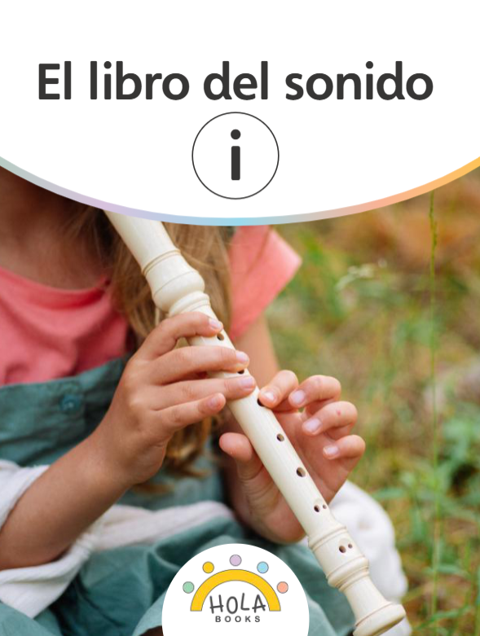
Presentación de fonética

Slide 2
Día 2
Notes:
Diga: ¡Hola, lectores! Hoy vamos a continuar aprendiendo sobre palabras que riman y el sonido de la vocal i. Escuchen con atención y usen sus oídos para descubrir el sonido /i/ y palabras con la vocal i. ¿Listos?

Slide 3

1. Conciencia fonológica
Notes:
Identificar palabras que riman
Diga: Escuchen las palabras salón, papel, melón. Salón y melón riman porque los sonidos finales -lón suenan iguales.
Avance a la diapositiva número 4.

Slide 4
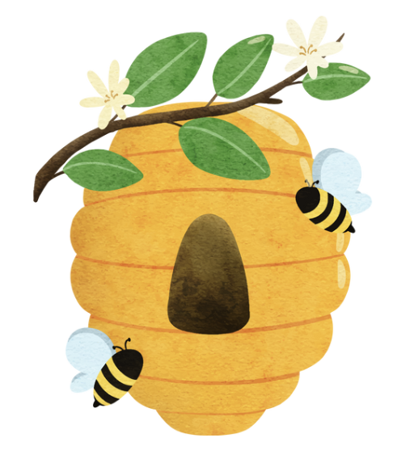

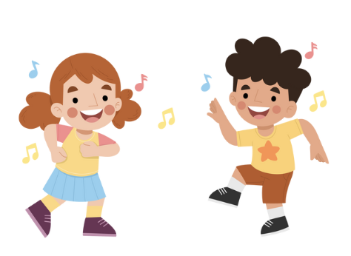

Notes:
Diga: Escuchen con atención. Voy a decir dos palabras. Si riman, pongan su pulgar hacia arriba y, si no riman, pongan su pulgar hacia abajo.
Diga: ballena, (haga clic), colmena. (Repita si es necesario).
Diga: Ahora escuchen: ballena, (haga clic), baile.
Diga: Si riman, pongan su pulgar hacia arriba y, si no riman, pongan su pulgar hacia abajo. (Repita si es necesario).
Haga clic
Diga: ¡Muy bien! ballena y colmena riman.
Avance a la siguiente diapositiva.

Slide 5
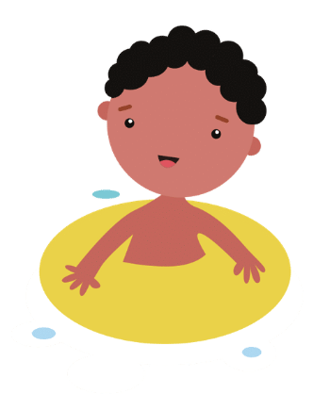
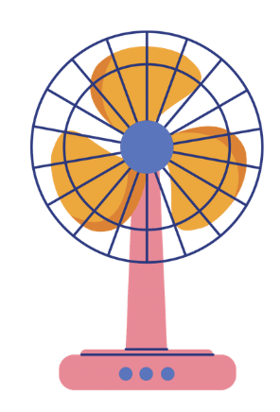

Notes:
Diga: Voy a decir otras dos palabras. Si riman, pongan su pulgar hacia arriba y, si no riman, pongan su pulgar hacia abajo.
Diga: ventilador, (haga clic), flotador. (Repita si es necesario).
Diga: Ahora escuchen: ventilador, (haga clic), viento.
Diga: Si riman, pongan su pulgar hacia arriba y, si no riman, pongan su pulgar hacia abajo. (Repita si es necesario).
Haga clic
Diga: ¡Muy bien! ventilador y flotador riman.
Avance a la siguiente diapositiva.

Slide 6


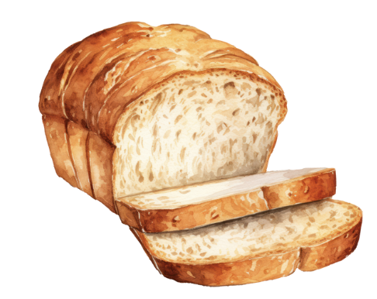
Notes:
Diga: Voy a decir otras dos palabras. Si riman, pongan su pulgar hacia arriba y, si no riman, pongan su pulgar hacia abajo.
Diga: llave, (haga clic), nave. (Repita si es necesario).
Diga: Ahora escuchen: llave, (haga clic), pan.
Diga: Si riman, pongan su pulgar hacia arriba y, si no riman, pongan su pulgar hacia abajo. (Repita si es necesario).
Haga clic
Diga: ¡Muy bien! llave y nave riman.
Avance a la siguiente diapositiva.

Slide 7
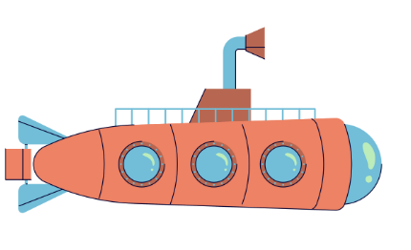

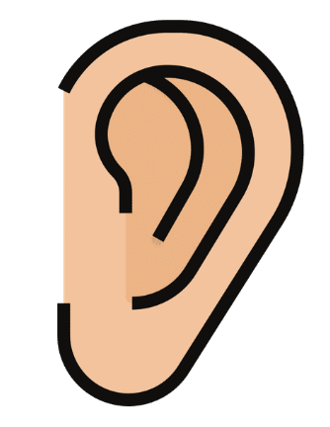
Notes:
Diga: Voy a decir otras dos palabras. Si riman, pongan su pulgar hacia arriba y, si no riman, pongan su pulgar hacia abajo.
Diga: molino, (haga clic), submarino. (Repita si es necesario).
Diga: Ahora escuchen: molino, (haga clic), oído.
Diga: Si riman, pongan su pulgar hacia arriba y, si no riman, pongan su pulgar hacia abajo. (Repita si es necesario).
Haga clic
Diga: ¡Muy bien! molino y submarino riman.
Avance a la siguiente diapositiva.

Slide 8
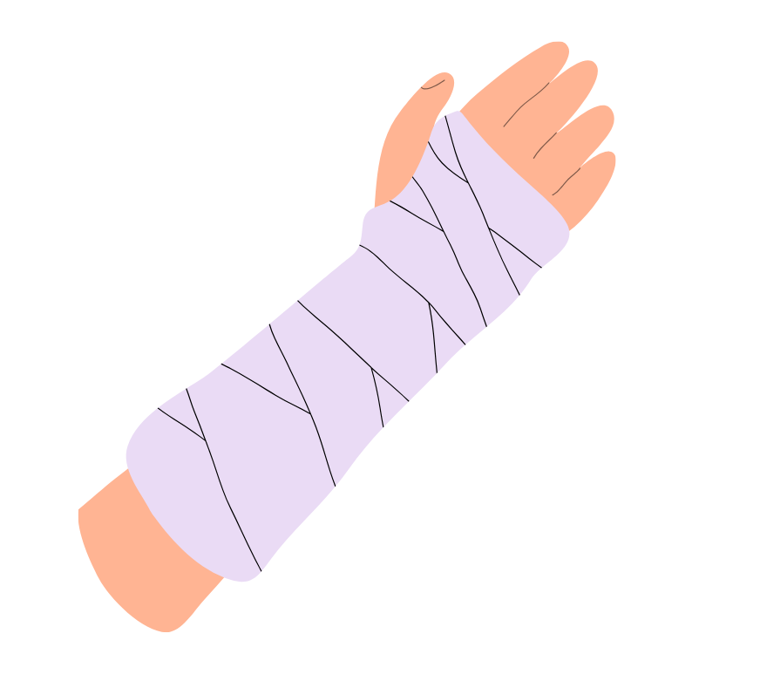
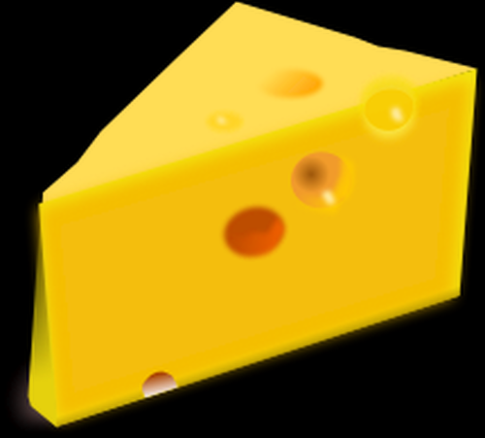
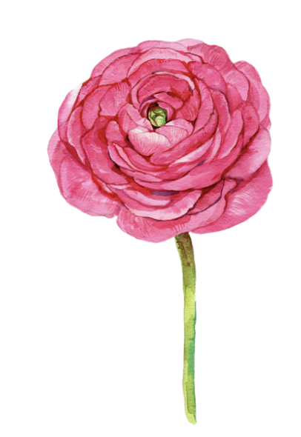
Notes:
Diga: Voy a decir otras dos palabras. Si riman, pongan su pulgar hacia arriba y, si no riman, pongan su pulgar hacia abajo.
Diga: queso, (haga clic), yeso. (Repita si es necesario).
Diga: Ahora escuchen: queso, (haga clic), flor.
Diga: Si riman, pongan su pulgar hacia arriba y, si no riman, pongan su pulgar hacia abajo. (Repita si es necesario).
Haga clic
Diga: ¡Muy bien! queso y yeso riman.
Avance a la siguiente diapositiva.

Slide 9

2. Conciencia del texto impreso
Notes:
Leer de izquierda a derecha
Avance a la diapositiva número 10.

Slide 10
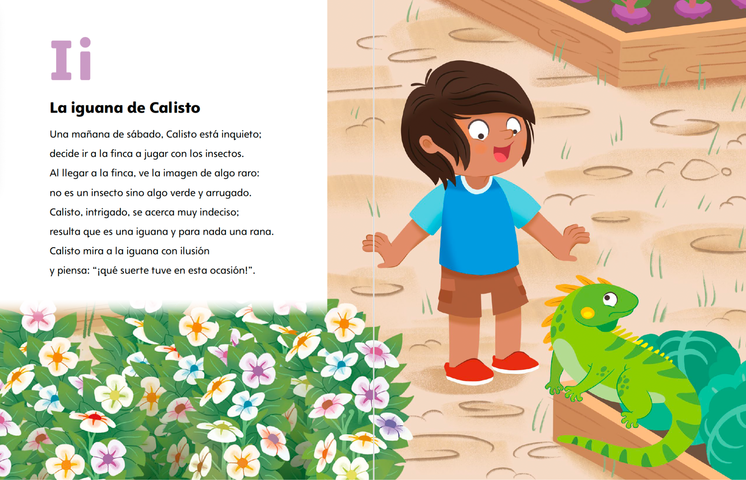
Notes:
Señale la primera palabra del título del poema: La.
Deslice su dedo a lo largo del título y diga: Voy a empezar a leer desde aquí (izquierda) y luego voy a seguir hacia allá (derecha).
Demuestre cómo leer el título deslizando su dedo a lo largo del texto y diga: Ahora voy a leer la primera oración. Cuando leemos, siempre empezamos desde aquí, la izquierda, y seguimos hacia la derecha.
Señale la primera línea del poema y lea la primera oración en voz alta. Pida a algunos voluntarios que señalen dónde empezar a leer en distintas oraciones del poema.
Avance a la siguiente diapositiva.

Slide 11

3. Letras y sonidos
Notes:
La vocal i
Comience en la diapositiva número 12.

Slide 12
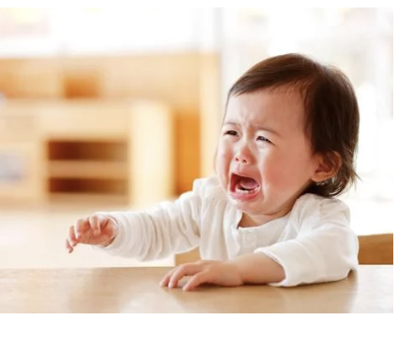
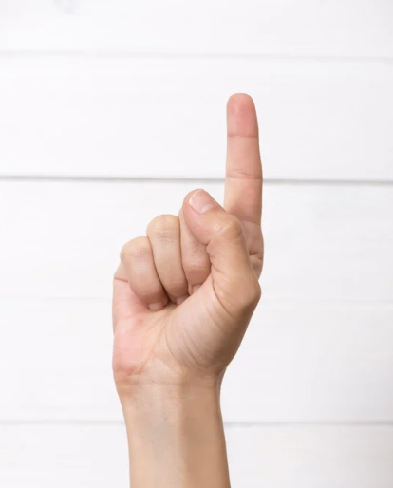
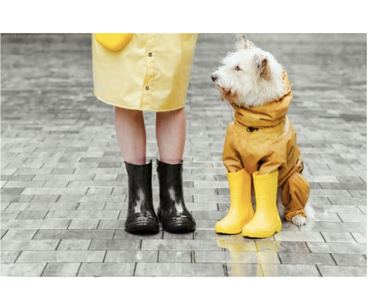
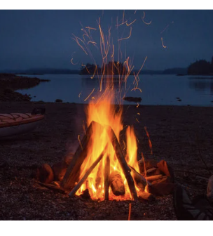
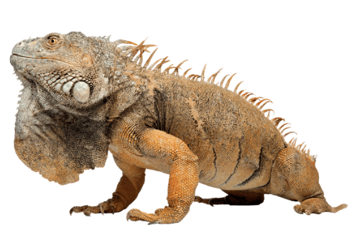
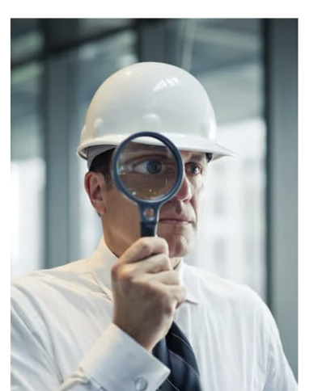

i
Notes:
Diga: Esta es la letra i. Escucha el sonido que hace: /i/. Mírame decirlo: /iiii/. Ahora, ¡es tu turno! Di el sonido /i/ conmigo: /i/.
Diga: /i/ como en iguana. (Haga clic)
Diga: /i/ como en impermeable. (Haga clic)
Diga: /i/ como en infeliz. (Haga clic)
Diga: /i/ como en índice. (Haga clic)
Diga: /i/ como en incendio. (Haga clic)
Diga: /i/ como en inspector. (Haga clic)
Avance a la siguiente diapositiva.

Slide 13

4. Conocimiento alfabético
Notes:
Identificar las letras mayúsculas y minúsculas
Comience en la diapositiva número 14.

Slide 14
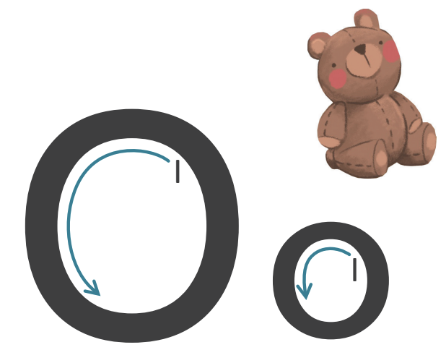
Notes:
Señale la letra O mayúscula y diga: Esta es la O mayúscula. Señale la letra o minúscula y diga: Esta es la o minúscula.
Señale la letra O mayúscula y diga: Ahora vamos a repetir todos juntos. Repita con los estudiantes: Esta es la O mayúscula. Señale la letra o minúscula y diga: Ahora vamos a repetir todos juntos. Repita con los estudiantes: Esta es la o minúscula.
Avance a la siguiente diapositiva.

Slide 15
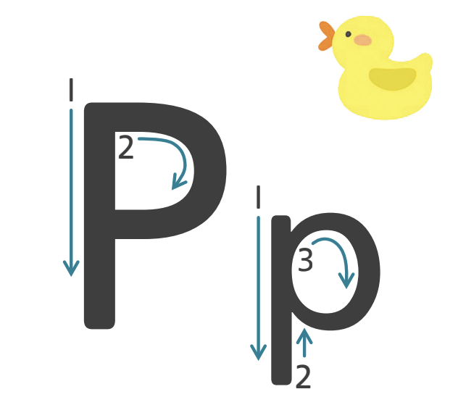
Notes:
Señale la letra P mayúscula y diga: Esta es la P mayúscula. Señale la letra p minúscula y diga: Esta es la p minúscula.
Señale la letra P mayúscula y diga: Ahora vamos a repetir todos juntos. Repita con los estudiantes: Esta es la P mayúscula. Señale la letra p minúscula y diga: Ahora vamos a repetir todos juntos. Repita con los estudiantes: Esta es la p minúscula.
Avance a la siguiente diapositiva.

Slide 16
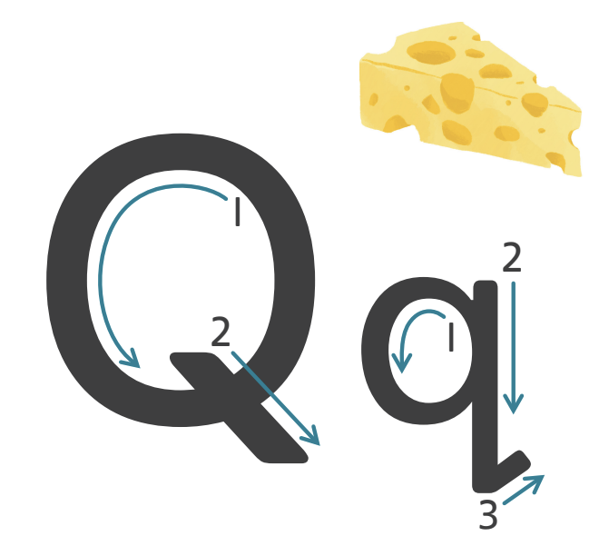
Notes:
Señale la letra Q mayúscula y diga: Esta es la Q mayúscula. Señale la letra q minúscula y diga: Esta es la q minúscula.
Señale la letra Q mayúscula y diga: Ahora vamos a repetir todos juntos. Repita con los estudiantes: Esta es la Q mayúscula. Señale la letra q minúscula y diga: Ahora vamos a repetir todos juntos. Repita con los estudiantes: Esta es la q minúscula.
Avance a la siguiente diapositiva.

Slide 17
5. Lectura compartida
Notes:
Comience en la diapositiva número 18.

Slide 18
Notes:
Hoy los estudiantes tendrán la oportunidad de identificar el sonido inicial /i/ en el poema de la letra Ii: La iguana de Calisto.
Antes de leer
Diga: Hoy vamos a leer un texto juntos. Este texto nos ayudará a practicar el sonido de la letra Ii. Este texto tiene palabras con el sonido inicial /i/ que estamos aprendiendo esta semana. Primero vamos a prepararnos para leer.
Señale dónde comenzar a leer y siga con su dedo o apuntador para indicar cómo se mueve la lectura.
Diga: Voy a leer este poema titulado La iguana de Calisto. Mientras lo leo, presten atención a las palabras con el sonido inicial /i/. ¿Listos?
Lea el poema haciendo énfasis en las palabras que comienzan con el sonido /i/.
Diga: ¿Viste cómo lo hice? Ahora, inténtalo conmigo.
Durante la lectura
Diga: Recuerda estar atento al ícono, que te indicará cuándo es tu turno para ayudarme a leer. ¡También puedes leer todo el tiempo si puedes hacerlo! Ahora, comencemos
Lea el poema completo a coro con los estudiantes. Guíelos para que identifiquen las palabras del poema con el sonido inicial /i/. (iguana, inquieto, ir, insectos, imagen, intrigado, indeciso, ilusión)
Diga: ¿Qué sonido escuchamos al inicio de estas palabras? (/i/)
Después de leer
Desarrollo del lenguaje:
Diga: Comparte con un compañero una palabra con el sonido inicial /i/. Usa el marco de oración: /i/ como en _____. (/i/ como en isla)

Slide 19

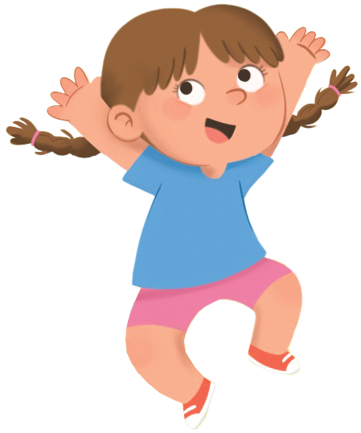
¡Felicidades!
El día está completo,
¡excelente trabajo!

